Slide 1
En production lundi 25 avril au soir
Prochaines évolutions VIC

Slide 2


Nouvelles évolutions dans le Process instruction GRC/VIC/J’@ssure : Apports
Basculer un projet avec étude médical refusé en dossier sans assurance sans ré instruire un nouveau projet ce sera dorénavant possible !
Basculer un dossier avec accord médical automatique en dossier sans assurance si l’adhérent renonce à l’assurance et sans ré instruire un nouveau projet ce sera dorénavant possible !
Si vous ne disposez pas des revenus N-1, ne rien saisir dans le champ (onglet règlementé de VIC) tout en poursuivant votre instruction ce sera dorénavant possible ! Ce champ n’est plus en saisie obligatoire.
Actualisation du paramétrage lié au coût de la caution CNP.
Actualisation du paramétrage de la caution CRELOG qui sera officiellement mis en vigueur le 1er juin 2022. Les valeurs seront dès le 26 avril disponibles et actualisées dans VIC.
Evolutions
2
3
4
5

Slide 3
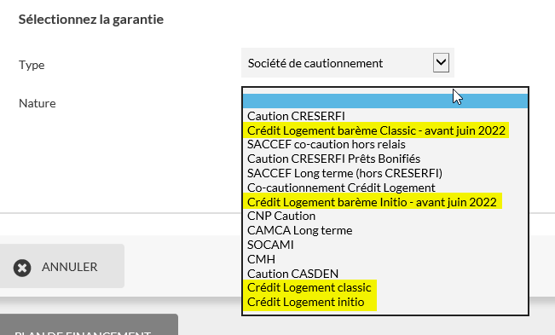
Evolution de la tarification de Crédit Logement : Le paramétrage mis en place dans VIC
En prévision de l’évolution de la tarification Crédit Logement initialement prévue au 1er juin 2022, cette nouvelle tarification prendra désormais en compte l’usage du bien et de la nature d’opération. De même que le barème pour les prêts Epargne Logement est abandonné.
Le paramétrage qui sera mis en place dans VIC est le suivant :
Création des différents frais de gestion liés à la nouvelle tarification Crédit Logement
Création de deux nouvelles garanties Crédit Logement :
Renommage des garanties Crédit Logement existantes pour gérer les dossiers qui seraient créés avant le 01/06/2022.
ACC29 - Crédit Logement Classic - Frais de gestion - Barème A
ACC30 - Crédit Logement Classic - Frais de gestion - Barème B
ACC31 - Crédit Logement Initio - Frais de gestion - Barème A
SCM15 - Crédit Logement classic
SCM16 - Crédit Logement initio
SCM02 - Crédit Logement barème Classic - avant Juin 2022
SCM03 - Crédit Logement EL - avant Juin 2022
SCM20 - Crédit Logement barème initio - avant Juin 2022
Nouvelles valeurs disponibles dans VIC

Slide 4
Evolution sur la saisie des informations de l’Onglet Etat Civil GRC/VIC
    Onglet « Etat civil » : Afin d’éviter des incohérences et des blocages j’@ssure qui nécessitent un correctif via script. Certains champs ne seront plus modifiables dès la phase « Etude de financement».
    Ces données seront toutefois modifiables depuis le bouton « revalidation » de la GRC et actualisées dans VIC.
Les informations concernées sont :
Situation familiale
Régime matrimonial
Nationalité
Situation juridique
Situation dans le logement
Ancienneté situation logement
Résident
P.C.S
Profession
Ancienneté professionnelle
Employeur
Type de contrat de travail
Code postal Employeur
Commune Employeur

